Slide 1
UKUI3.0主题框架报告
2020/02/02
兰悦

Slide 2
相关项目链接
项目地址
https://github.com/ukui/qt5-ukui-platformtheme
相关入门例子
https://github.com/explorer-cs/style-example-qt5

Slide 3
大纲
简介
期望假说
困难和措施

Slide 4
什么是主题框架
从功能上看
具有自定义应用主题的功能，包括切换控件样式（style），更改系统字体，更改调色板（Qt中的概念），以及其它一些额外特效（如控件透明度、毛玻璃、动画等）的设置等等
从外观上看
“所有的”应用程序看起来都具有统一的应用风格，并且能够跟随系统主题
从影响上看
主题框架理应影响所有的桌面应用

Slide 5
选择主题框架的理由
主题框架是在UKUI3.0新设计稿出来之后提出的设想
仅凭现有技术难以达到设计组的设计效果和功能需求
风格混乱，不同应用之间的外观差别太大，主要体现在自研应用和社区应用之间
为什么把工作重心放在主题而不是放在别的地方
我们的桌面离不开社区软件，而我们无法修改其代码
对开发者而言，为每个控件调样式是非常痛苦的，不利于业务逻辑的开发
对设计师而言，为控件设计样式要比设计应用简单，而且利于与开发人员沟通
相同的技术，影响的范围可能会不同，我认为把我掌握的技术用在主题中是最合理并且最高效的

Slide 6
对开发者——qss不香警告
跟随系统主题切换风格很困难
在我看来目前qss并不够强大
qss是静态样式，没办法用qss写出控件的动效
与QStyle不兼容（qss本身是一个内置的QStyle），你不能随心所欲的对控件进行更改
后期可扩展性差
当你发现qss无法满足需求，需要重写的时候，你会发现所有的功夫都白费了，它本身的上限决定了它注定不是一个适合长久坚持的技术路线
结果论
如果qss真的好用，KDE为什么不用？

Slide 7
理念
普适性
适用于所有桌面应用
桌面应用通过统一的主题体现出相同的风格
特异性和可扩展性
允许特殊控件拥有不同风格
允许加入新控件
兼容性
我们设计的主题可以运用到其它的桌面环境中
我们的桌面环境可以使用其它主题

Slide 8
UKUI3.0主题框架将提供什么
符合设计组需求的控件主题
UKUI风格的基本控件
统一设置系统主题的接口
允许设置控件的颜色、特效和动画
允许切换不同的主题

Slide 9
开发遵循主题规范的应用程序
主题框架是为了应用而生的，一般来讲，在社区中要推广一个应用，首先要考虑的一个点是它能不能跟桌面环境保持风格的统一，显然单个应用为每一个桌面环境设计一套皮肤是不现实的，所以这套皮肤一定是桌面自带的。
有了皮肤之后，应用还需要去使用它，Qt为此设计了一套框架，所有的Qt应用的标准控件都使用这套皮肤进行渲染，这样就达到了统一应用风格的效果
如果我们开发的应用能够遵循这一规范，那么它就能够在普适性和兼容性上得到保障

Slide 10
取舍
主题框架并不是万能的，举例而言，Qt的控件是有限的，当我们不使用标准控件或者标准控件的组合进行开发时，如果要遵守主题框架的规范，可能会花费更多的时间，如何对这些问题进行取舍从而达到最高的效率是每个开发者都应该考虑的问题

Slide 11
主题框架的期望
减少重复的工作，提高后期开发效率
让设计和开发在能够达到平衡的同时确立明确的规范
与上游社区的技术路线接轨
... ...
这些期望都需要时间，我们把它看成是一个时间-期望函数，怎么样让时间更短达到期望是我需要解决的问题

Slide 12
大纲
简介
期望假说
困难和应对

Slide 13
期望模型假说
一个项目的推进过程可以看做是时间和期望的函数
假设时间（T）是一段时间内所有人工时的总和S，单位为S/100（百分制）
假设项目期望（E）的最高值为1
假设项目难度为 k，它可能与时间和其它因素相关k越大，相同时间段内的E增量越小，我们暂定其与时间T的关系为 k=K(t)，k是t关于E的导函数的倒数
假设技术选型缺陷导致的期望上限为 z，当期望等于z时不论投入多少时间，在不更换技术路线时，期望不变（k无限大），在更换技术路线之后，k、z改变，E可能会出现跳变
UKUI3.0的期望可以看做是多个项目的加权平均数的相关函数
权值需要由专业的评估决定
之所以不是加权平均数而是相关函数，是因为有单个项目中期望之外的因素影响了整体期望

Slide 14
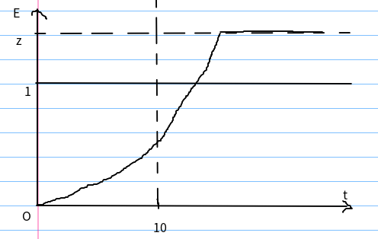
主题框架的期望模型
我们需要确定相关的参数从而计算主题框架的 E-t函数
因为我考虑了技术上限，我们可以认为目前z>1
由于我不能动员全体员工投入主题框架的开发，我估计t的定义域大约为[0, 10]
我认为k是一个关于t的递减函数，并且在没有设计大改版时，我不会切换技术路线
由此我们可以大致画出UKUI3.0主题框架的E-t图

Slide 15
文件管理器的时间-期望曲线
文件管理器由于在改稿之前已经进行过开发，所以会有一定的初始期望值
我们先考虑2种情况
使用主题框架
使用qss

Slide 16
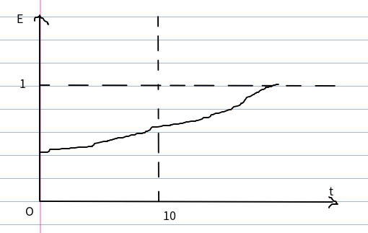
文件管理器E-t(1)曲线使用主题框架
由于文件管理器的技术路线选型本身就是契合主题框架的，在假设主题框架已经完成的情况下，迁移的速度应该是比较快的，然而现在的问题是主题框架还远远没有达到预期，这样文件管理器的E值就会增长的很缓慢

Slide 17
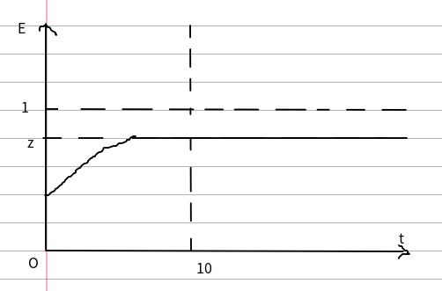
文件管理器E-t(2)曲线使用qss
qss的开发效率在前期是极快的，但是由于qss本身无法达到设计稿的需求，而且无法满足主题切换的需求，它的z值将会很低，所以在某一个时间段内必然会被E-t(1)超过

Slide 18
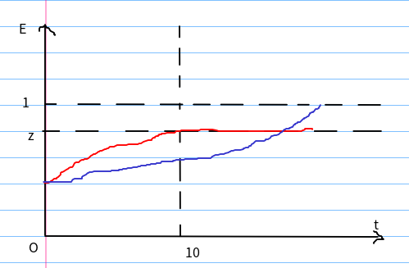
修正——其它因素也会影响文件管理器的k值
主题和样式只是文件管理器期望中的一部分，文件管理器的其它需求也会同时影响应用的进度，我们假设这部分的k值是固定的常量

Slide 19
基于假说得出的结论
目前看来qss曲线在短期内确实是提高期望值的可行方法，但是随着时间的推移它将会达到瓶颈，然后被主题框架曲线超过。我们可以考虑使用qss过渡，我之前peony-qt没有选择qss的原因其实是现有的qt5-gtk2-platformtheme和老设计稿的契合度很高，所以在开发时没有必要使用qss给自己添麻烦
然而文件管理器中的曲线并不能够代表所有UKUI3.0项目，文件管理器是属于比较能够贴合默认主题的应用，但是像任务栏和开始菜单等应用本身和系统主题可能会有很大的不同，所以以上的分析仅供参考

Slide 20
假说的不确定性——不要忽视桌面环境风格的统一性
我认为桌面风格不统一对一个桌面环境来说是非常扣分的一个点，但是在单个应用的E-t函数中我无法给出它的相关参数，这也是目前我所看到的UKUI3.0的现状——我们太追求单个应用的期望值了，而对其它的一些隐藏的因素选择了忽略，这样得到的UKUI3.0的期望值可能并不是最高，也就是实际的期望和假说的期望不符，它往往低于我们的预期
我之所以不愿意修改文件管理器的样式的原因就是不想破坏原有的统一性，但实际上这种统一性已经在UKUI3.0中被破坏了，这应该不是我们想看到的，但是却是我们一手造成的，要解决这个问题还有很长的路要走

Slide 21
大纲
简介
期望假说
困难和措施

Slide 22
项目推进的困难
与目前其它UKUI项目契合度不高，从qss向主题框架过渡的期望跳变难以计算，k值也难以估计
没有空余的人手投入可用时间太少，这样不仅导致项目推进慢，还可能会导致其它基于主题框架的项目进展缓慢
目前UKUI的设计稿仍然以单独应用为主，缺少面向主题框架的对应，或者说对应不全
Gtk3和Qt5目前没有很完美的统一风格的办法
窗口管理器的衔接

Slide 23
应对措施&期望
菜单、任务栏这些应用其实上和系统主题未必相关，我们可能要为其设置额外的主题和设置接口来取代qss，参考UOS的主题设置（黑、白、系统）
我希望有更多人手投入，参与开发和投入使用
设计师不用了解代码，但是需要“规范”，这个规范就我现在正在做，它可以看做是设计师和开发者的翻译机。在实现它之前，我们首先需要把规范控件和设计规范区分开来，因为如果混淆二者设计师和开发人员无法在同一个频道上交流，目前的控件库是不规范且不全的，我会想办法解决这个问题

Slide 24
应对措施&期望
Gtk3和Qt5的应用如何统一风格也是我需要解决的一个问题，在我看来二者的差别很大，不能够做到完全统一，目前我还没有比较好的想法，只能进一步调研；另外，我们的社区应用是否应该从gtk迁移到qt也是由此衍生出来的一个问题，我认为有必要讨论是否迁移这些社区应用
窗口管理器的衔接对主题框架也很重要，毛玻璃等一些特效基本上是没有办法直接在主题里面实现的，目前只能静候佳音

Slide 25
写在最后
我认为我提出主题框架的时机不怎么好，但是还是硬着头皮提出来了，因为除了推这个项目这个目的以外，我还想把一些在UKUI3.0开发中总结出来的观点跟大家分享，虽然不一定十分正确，但是一定是我深思熟虑之后得出的。
其实单凭几百行文字很难把我的思路和理念描述的一清二楚，反而是有针对性的阅读代码更能够令大家产生共鸣。我期望有更多的开发者了解这个项目，比如说遇到了要实现一个按钮的hover动画这种qss做不到的问题时，顺藤摸瓜的找到具体怎么在主题框架中实现，从而就能够达到一叶知秋，举一反三的效果，这样就达到了我分享思路的目标，我在说什么大家心里也有个底了，只要大家心里有了底，主题框架的推进其实也就完成了一半

Slide 26
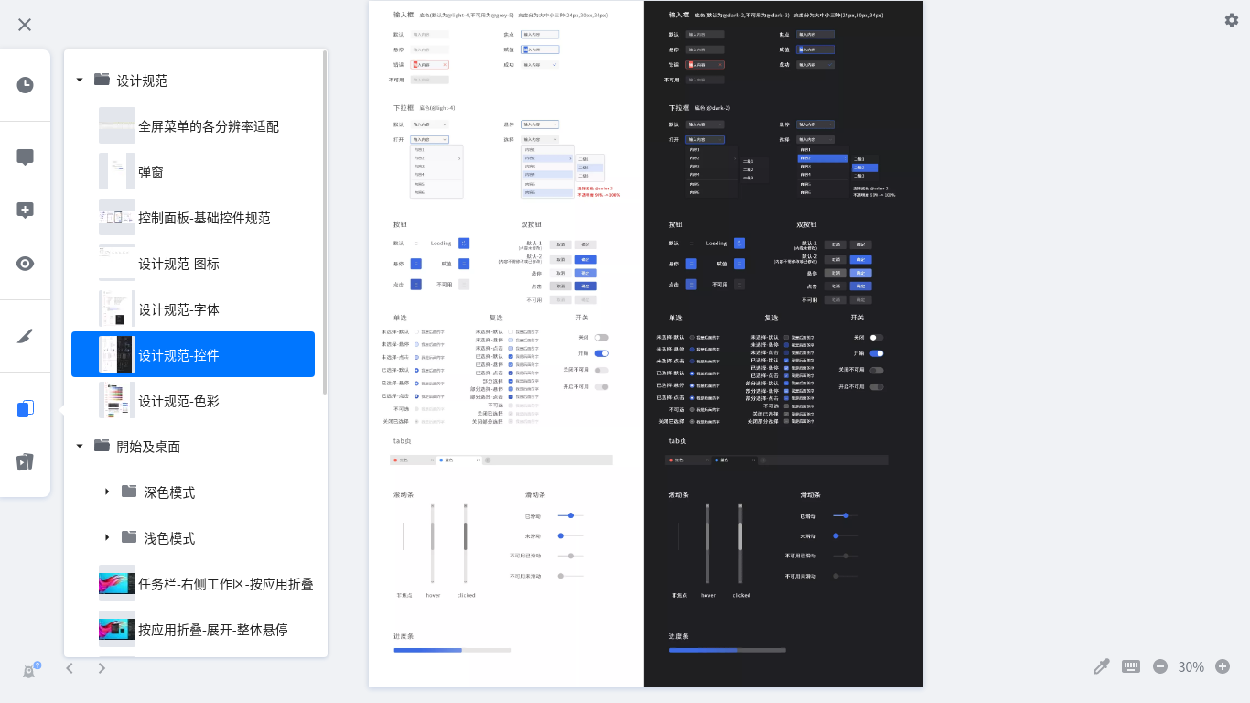
附录——主题规范设计稿v1
地址——蓝湖
https://lanhuapp.com/web/#/item/project/board?pid=6478a94a-9018-4069-98d6-0948925cf171

Slide 27
谢谢！

